Slide 1
Chào mừng quý thầy cô giáo về dự giờ thăm lớp
HOẠT ĐỘNG TRẢI NGHIỆM
Bài 12: Giữ vệ sinh cá nhân

Slide 2
Hoạt động trải nghiệm
Giữ vệ sinh cá nhân
Bài 12

Slide 3

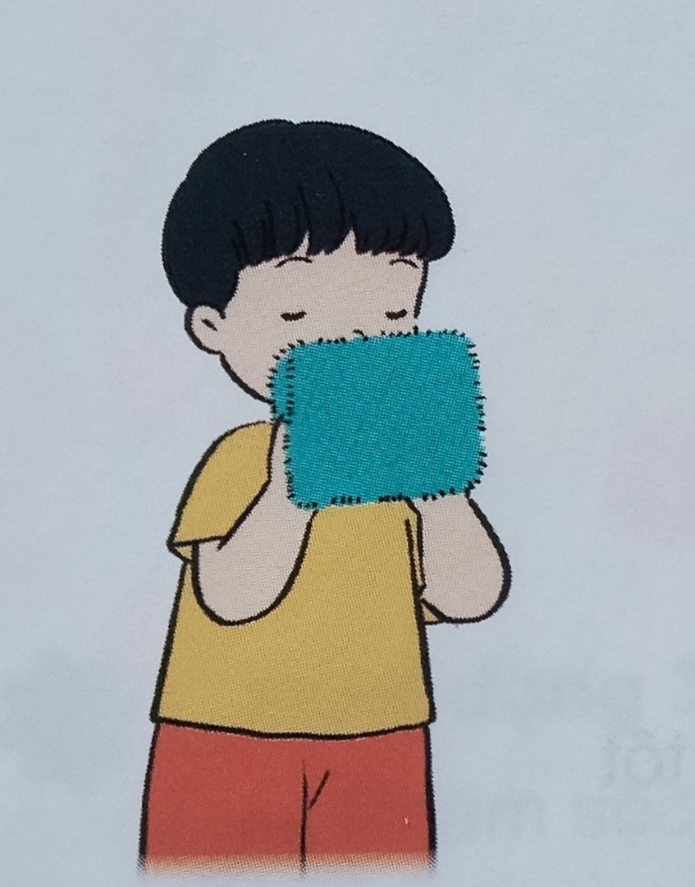
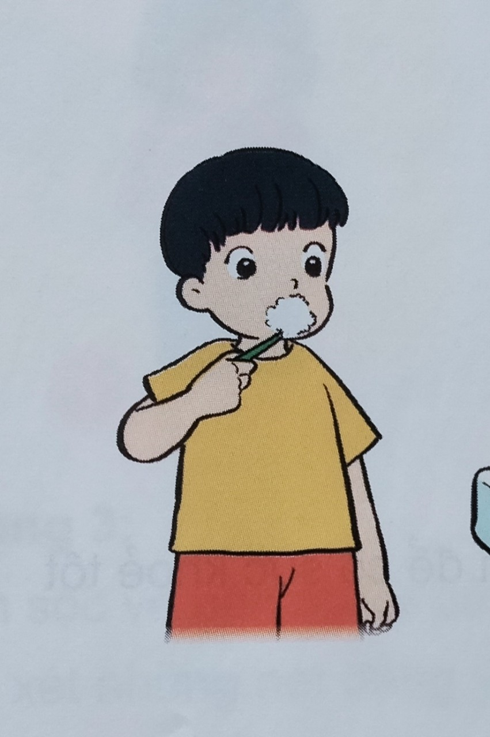
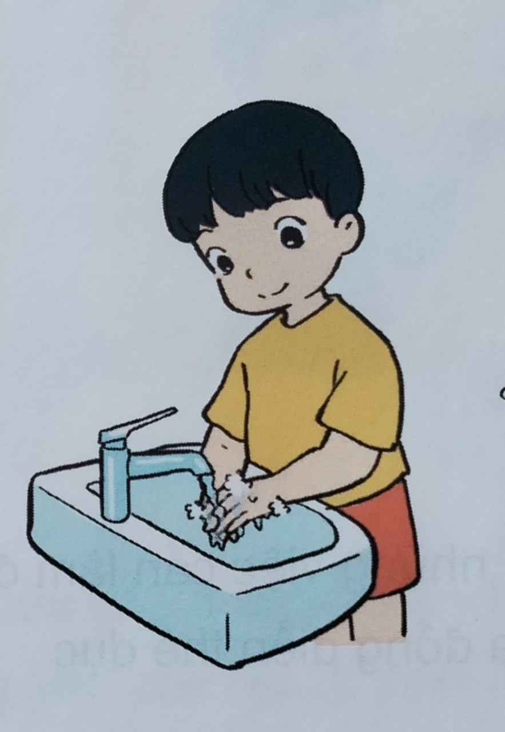
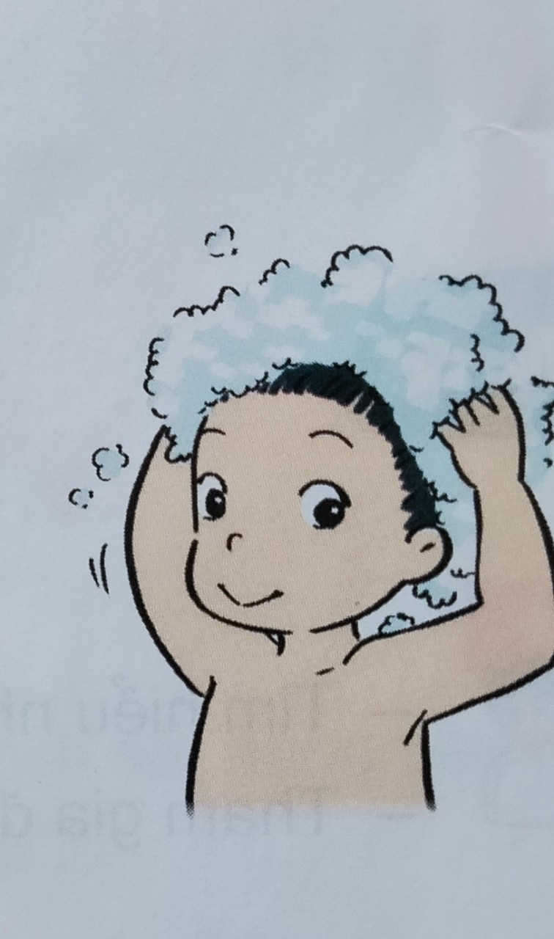
Rửa mặt
Đánh răng
Rửa tay
Tắm gội

Slide 4
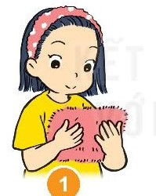
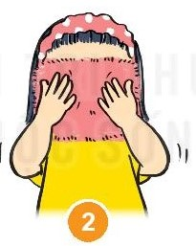
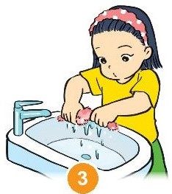
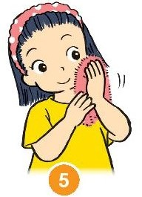
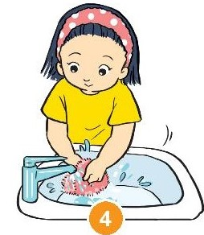


Slide 5
Vò sạch khăn
Vắt khăn ráo nước
Đặt khăn vào 2 lòng bàn tay
0
1
2
3
4
5
6
7
8
9
10
Lau sạch vùng mắt
Lau má, trán, mũi, cằm

Slide 6
Thực hành giữ vệ sinh cá nhân hàng ngày

Slide 7
Hằng ngày, các em cần thực hiện các công việc giữ vệ sinh đúng cách để cơ thể luôn sạch sẽ, thơm tho, khoẻ mạnh

Slide 8


